Slide 1










Nguyễn Thị Ái Quyên

Slide 2
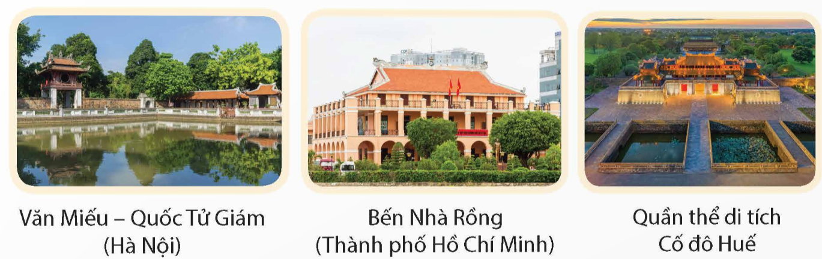

– Tìm đọc tư liệu về di tích lịch sử đã chọn để giới thiệu.

Slide 3
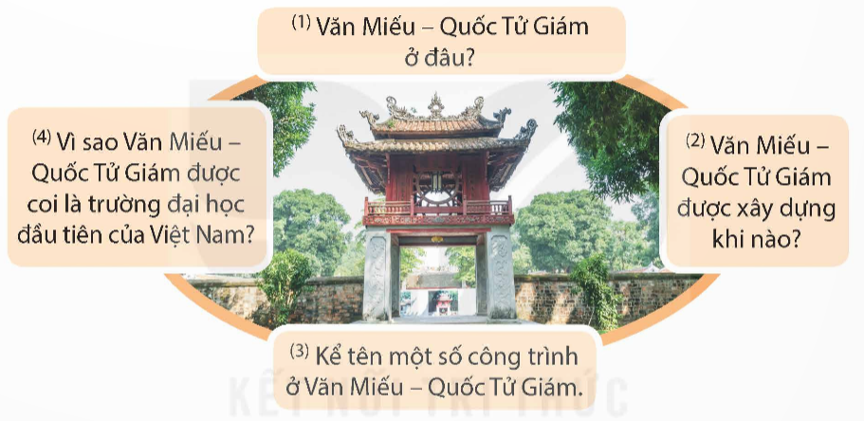
2. Trình bày
Ví dụ: Văn Miếu – Quốc Tử Giám (Hà Nội)

Slide 4
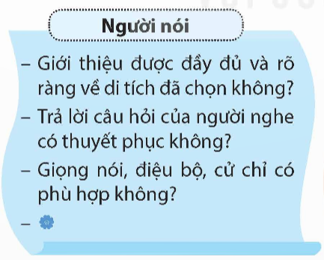
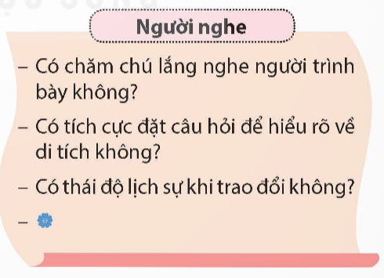
3. Trao đổi, góp ý

